Slide 1
資料２－１
大阪府来阪外国人患者受入れ体制整備
～調査実態を踏まえた取組みの推進～
令和元年5月30日
第1回大阪府外国人医療対策会議
大阪府健康医療部保健医療室保健医療企画課作成

Slide 2
Contents
１．インバウンドの増加
２．実態調査
３．主な取組み
４．推進体制
５．今後の課題

Slide 3
１．インバウンドの増加
訪日外国人が増加する中、直近５年で来阪外国人は約４倍増
今後、大規模な国際的イベントを控え、さらに増加見込み
1,110
2025大阪・関西万博
2019年 – 2025年
2019.4.3大阪観光局
JNTO「訪日外客数」、観光庁「訪日外国人消費動向調査」をもとに推計。2018年は速報値。

Slide 4
２．大阪府外国人患者受入れ実態調査①内容
３ 調査結果
国の病院向け全国調査にあわせて、府独自の調査を実施し、府の実情把握
調査対象：全病院（519）、診療所（抽出100）、宿泊施設（590）
（１）アンケート調査
（上段：回収件数 下段：回収率）
 | 病院調査 | 【府独自調査】診療所調査 | 【府独自調査】 宿泊施設調査
①【国全国調査】医療機関における受入体制に関する調査 | 379件（73.0％） | 54件 （54.0％） | －
②【国全国調査】外国人患者の受入に関する調査 | 317件 （61.1％） | 44件 （44.0％） | －
③【国全国調査】周産期医療に係る外国人患者受入れの現状に 関する調査 | 23件 （100％） | － | －
④【大阪府独自調査】外国人受入れ実態調査（年間受入れ実績等） | 365件（70.3％） | 50件 （50％） | －
⓹【大阪府独自調査】宿泊施設の外国人患者に関する対応状況 等の調査 | － | － | 229件 （38.8％）
（２）【大阪府独自調査】ヒアリング調査
大阪府内の病院５施設、診療所２施設、宿泊施設２施設、旅行会社２施設の合計11施設に対
してヒアリング調査を実施
（３）【大阪府独自調査】多言語医療ツール市場サービス調査
医療機関が外国人患者を受け入れる際に、最も課題となっている言語・コミュニケーション
問題に対して支援するため、市場にある多言語ツールサービス情報を収集しユーザー毎に整理

Slide 5
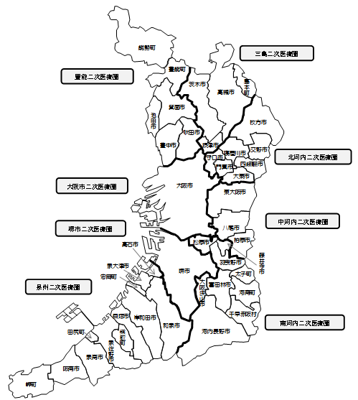
２．大阪府外国人患者受入れ実態調査②結果概要：年間患者数
・府内全病院519件で回答があった365病院の内、平成29年度中に外国人患者を受け入れた病院は219病院、のべ15,059人受け入れ
１-① アンケート調査 病院調査結果（調査票D ）
平成29年度の外国人患者数
※アンケート調査④
724人
1,485人
二次医療圏別では、大阪市で約58％、
次いで泉州、豊能の各医療圏で約10％
の患者を受入れ
770人
8,767人
658人
766人
1,460人
429人
関西国際空港

Slide 6
２．大阪府外国人患者受入れ実態調査③令和元年度調査予定
外国人医療体制整備の検討に向けて引き続き実態を把握し、経年比較も含めて今後の対策を検討していくことを想定し、今年度も実態調査を実施予定。
ただし、昨年度同様厚生労働省が実態調査を引き続き行う場合、国調査と整理の上、実施すべきであることから、国調査の動向を踏まえ、調査を行う。
【調査内容想定案】※具体的項目案については第2回対策会議にて提示予定
【実態調査スケジュール】※状況により調査実施時期・調査方法は変更されます。
・調査項目設定における課題
→特に、府内の外国人患者数をどのように把握、集計するかについて、昨年度調査時の課題を踏まえ再検討
・医療機関向け外国人受入れ実態調査
→昨年一年間の外国人患者受入れ状況及び医療機関支援サイト利用実態を調査
・拠点医療機関・地域医療拠点医療機関モニタリング・
ヒアリング調査
→拠点医療機関・地域拠点医療機関の外国人患者受入れ
状況につき一か月毎の外国人患者受入状況の傾向を把握。
実際の外国人対応の状況、未収金等対応状況等について
ヒアリング調査を実施
・
R1 .4 5 6 7 8 9 10 11 12 R2．1 2 3
第1回外国人医療
対策会議
調査委託入札契約手続
第2回外国人医療
対策会議
実態調査実施
→取りまとめ
第3回外国人医療対策会議
・実態調査項目作成
拠点医療機関・地域医療拠点機関モニタリング・ヒアリング調査の実施

Slide 7
３．主な取組み 医療機関支援（1）
個別の医療機関で解決するには
負担が大きい課題への対応策をサポート
外国人患者を受け入れた際のトラブル
・「言語・コミュニケーション」が最も多く、
特に「受付時」にトラブルが最も多い
※アンケート調査④
・対応言語は、中国語38.8％、英語34％、
韓国・朝鮮語7.4％の順
※アンケート調査④
・医療コーディネータ（2.6%）、医療通訳(6.1%)、
電話通訳(5.8%)を導入している医療機関は、非常に少ない
※アンケート調査①
・「未払いの発生」も多く、2018年10月の未収金は、のべ46人の患者で、計約600万円
※アンケート調査②
大阪府多言語遠隔医療通訳サービスの実施（★１）
・24時間、 5言語（中、英、韓、西、葡）対応
・救急告示病院（約300）、措置入院患者受入病院（20）、休日夜間診療所を対象
医療機関向けトラブル相談窓口の設置
・厚生労働省全国一律の窓口（休日、夜間）とあわせて24時間対応が可能となるサービス
の提供を想定。厚生労働省の要綱発出により具体的事業内容が決定される予定

Slide 8
★１：多言語医療通訳サービス事業の概要
平成３０年度各医療機関にご協力いただいた実態調査の結果、外国人患者受入の際のトラブルのうち、言語、コミニュケーションの問題が最も課題であるとの結果であったため、外国人対応について、特に即時対応が求められる救急患者及び措置入院患者について、５か国語対応のコールセンターを設置、医療機関の外国人患者受入を支援の一助とする。
救急告示医療機関
措置入院患者受入医療機関
休日夜間診療所
英語・中国語・韓国語
ポルトガル語、スペイン語
対象病院
実施方法
２４時間
対応言語
実施内容
診療場面等、必要に応じて専用回線に電話（通話料は医療機関負担）
患者との間で通話での医療通訳を実施（下図）
スキーム図
① 通訳依頼
英語・中国語・
韓国語
ポルトガル語、
スペイン語
問診内容を伝える
救急告示病院等
通訳内容を伝える
電話を受渡ししながらの2者通話
その他、スピーカー機能、3者通話、タブレットの導入等具体的なツール提供の在り方については、事業者決定後の詳細確定。
通 訳 者
② 通 訳
【事業スケジュール】
4月よりサービス登録のご案内
現在９２件程度の申請を受付
6月サービス開始予定 G20開催前のサービス開始。登録手続きは通年受付

Slide 9
３．主な取組み 医療機関支援（２）
大阪府の外国人医療体制の要となる拠点医療機関候補・地域拠点医療機関への支援を実施
外国人患者受入れ環境の整備状況
・外国人患者の受入れについて、二次医療圏別では、大阪市医療圏で約58％と半数を占める
※アンケート調査④
・院内案内図、表示の多言語化は9.8％、マニュアル整備15％と外国人患者受入れに向けた環境整備はまだ進んでいない
※アンケート調査①
大阪市内で外国人患者受入れ医療機関認証制度（JMIP）の受審費用を補助
・特に外国人患者の集中する大阪市内において、現状JMIP認証病院がないため取得を支援、
取得病院は府全体の外国人受入れ拠点医療機関に選定
・現在、大阪赤十字病院・大阪市立大学附属病院が府拠点候補病院としてJMIP取得調整中であり、
当該2医療機関について補助予定（補助率10 /10）
地域拠点医療機関の環境整備を補助（★２）
・拠点医療機関の院内案内図・表示の多言語化や指差しツール作成等マニュアル整備に
係る費用を補助（次ページ概要）

Slide 10
★２：地域拠点医療機関の環境整備補助の概要
大阪府外国人患者受入れ地域拠点医療機関に選定される医療機関のうち、下記項目について未整備、もしくは更新が必要な病院について整備にかかる費用を補助。
事業趣旨
大阪府外国人患者受入れ地域拠点医療機関を選定するに当たり、地域の拠点医療機関としての受入れ能力を備えるため、また、受入れ環境整備をさらに充実させるため、当該補助金を利用し、環境整備を支援。
事業概要
対象病院
大阪府外国人患者受入れ地域拠点医療機関のうち、JMIP認証未取得であって厚生労働省等の実施する外国人患者受入れ環境整備に関する類似の補助金を取得していない医療機関
対象経費
下記に係る費用
・多言語対応ツールの導入費用（ポケトーク等通訳機器を含む）
受付・会計・診療・検査・入院の各場面に応じて利用できる多言語対応ツール（会話集や指さしツー
ル）等の導入費
・院内文書の多言語化
問診票や検査の説明資料といった院内文書の多言語化するための翻訳費や作成費
・ホームページの多言語化 等
交付額
１医療機関当たり1,000千円（補助率10/10）
【事業スケジュール】
5月30日第1回外国人医療対策会議で
地域拠点医療機関を報告
6月目途に要領発出事業募集開始
交付申請へ

Slide 11
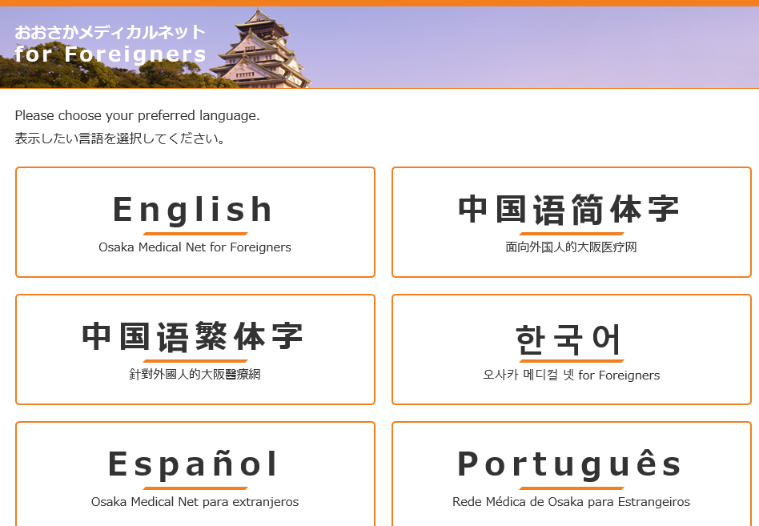
３．主な取組み 医療情報提供
宿泊施設を通じてくみ取った外国人旅行者が求める情報を、
外国人が利用しやすい形態で提供
宿泊施設調査
・外国人宿泊者からの医療情報に関する問い合わせを受けた宿泊施設は約56％
・内容は「医療機関の紹介」が最も多い
・充実を期待する情報は、「外国人患者受入れ医療機関リスト」が最も多い
※アンケート調査⓹
※アンケート調査⓹
大阪府独自の外国人向け医療情報提供
●5言語（中、英、韓、西、葡）対応
●提供情報・府内の外国人受入れ医療機関リスト
・府内の休日夜間診療所・多言語生活情報
・多言語医療通訳
アプリ等
各種サービス紹介
・緊急時対応
サイト開設（平成31年3月末）から5月29日までのアクセス数
6,548件
モバイル端末で利用可能な
多言語医療情報アプリ

Slide 12
４．推進体制
より幅広い関係者の参画による分野横断的な協議により、
取組みをレベルアップ
2019年度、厚生労働省モデル事業の一環として設置した大阪府来阪外国人患者受入れ体制整備検討会議を母体に、大阪府外国人医療対策会議を設置
大阪府歯科医師会
大阪府医師会
大阪精神科病院協会
新
新
大阪精神科診療所協会
大阪府薬剤師会
新
大阪府私立病院協会
大阪府看護協会
大阪府外国人医療対策会議
新
大阪府内代表消防本部
大阪府病院協会
新
新
旅行会社
学識経験者
新
新
大阪府旅館ホテル生活衛生同業組合
大阪観光局
大阪府簡易宿所生活衛生同業組合
大阪府国際 交流財団

Slide 13
５．今後の課題
・外国人患者受入れのノウハウ、環境整備等のコンサル機能の確保
・医療費の未収金発生に対する防止策、対応策
・外国人患者の受入れ環境を整備していくために、院内文書多言語化の内容チェックや、
整備すべきツール、人員配置の在り方など、相談できる窓口が欲しいとの意見
※外国人患者受入れの拠点的な医療機関選定への個別相談医療機関からの複数意見
・大阪府内の医療費の「未払いの発生」は、2018年10月に、のべ46人の患者で、
計約600万円発生
※アンケート調査②
・外国人患者を受け入れた際のトラブルで２番目に多いのが「未払いの発生」
→未払い発生防止及び発生後の対応策も含めた取り組みが必要
・外国人患者受入れのノウハウや、環境整備への助言も含めたコンサル機能
について、今後どのように確保していくのかを検討
・医療費未払いの発生は、今後もインバウンド増に伴いリスク拡大
⇒今後整備予定のトラブル相談窓口に対応機能を備えられるか課題

